Slide 1
第7章 HASH函数与消息认证
学习要点：
  了解HASH函数的基本概念、一般结构
  了解SHA散列算法的基本处理方法
  了解消息认证的目的及其实现方法

Slide 2
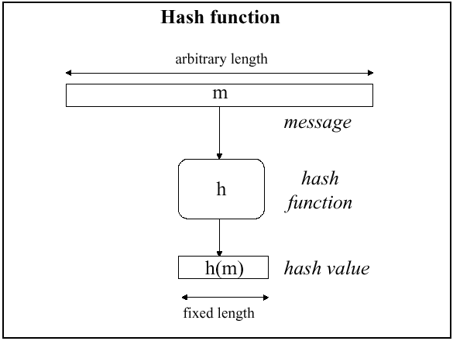
§7-1 HASH函数

Slide 3
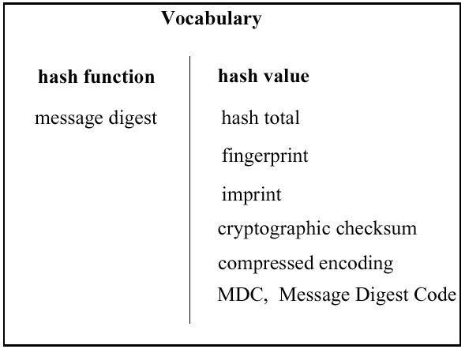
Notes:
HASH函数与HASH值的多种叫法。

Slide 4
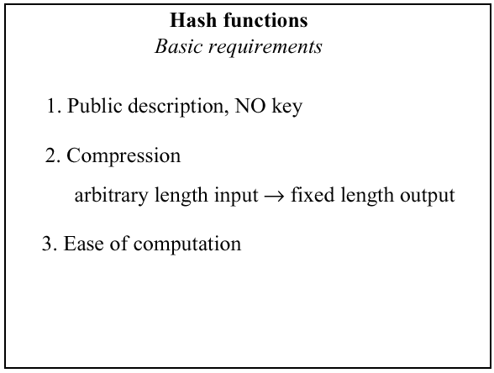

Slide 5
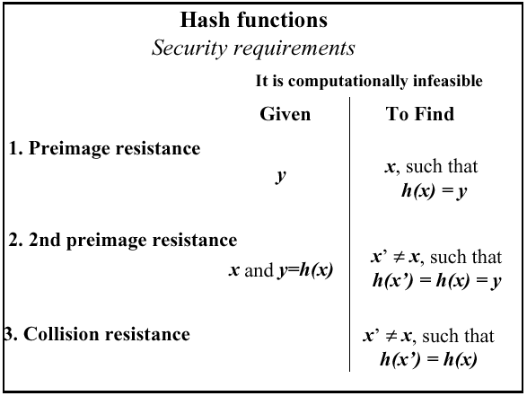
Notes:
Preimage：逆象，原象。Preimage resistance指单向性，不可逆性。
Collision resistance:抗碰撞性。

Slide 6
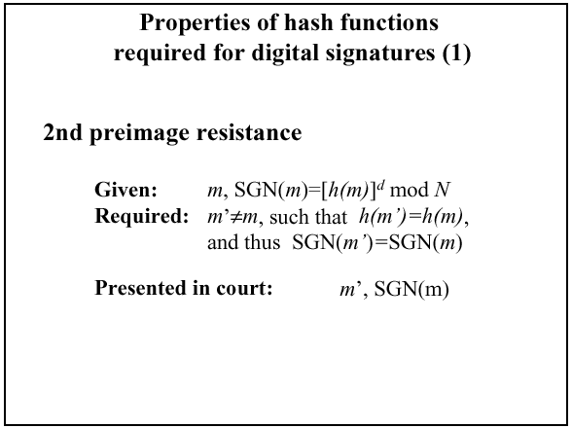

Slide 7
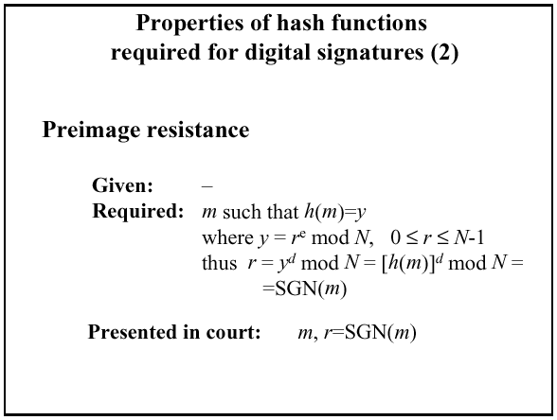

Slide 8
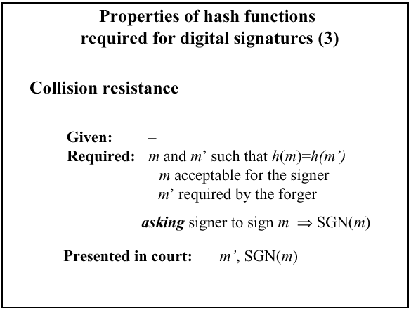

Slide 9
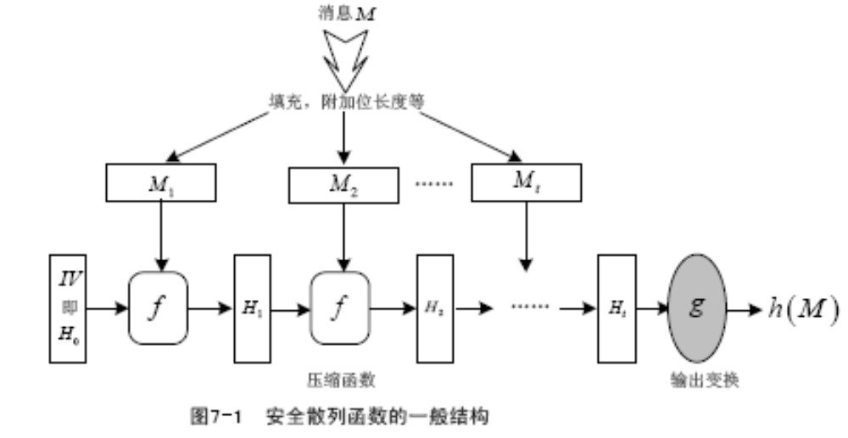
安全HASH函数的一般结构

Slide 10
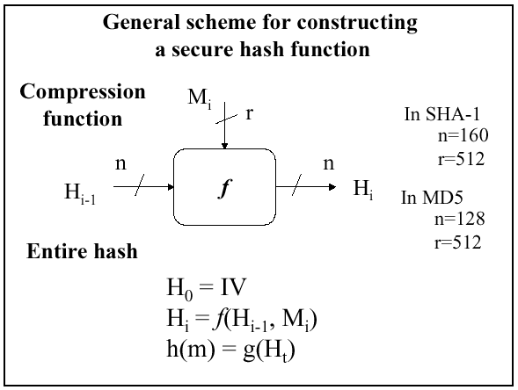
压缩函数
Notes:
压缩函数F。

Slide 11
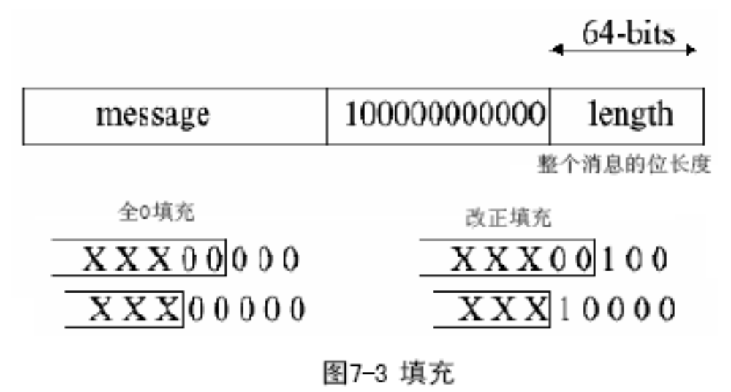
HASH填充

Slide 12
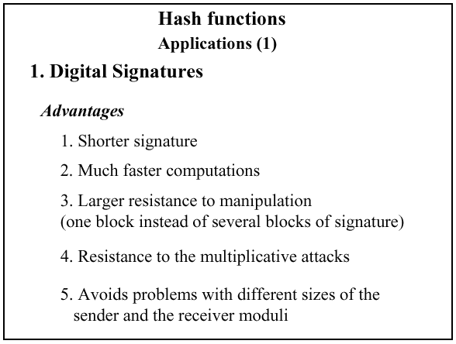

Slide 13
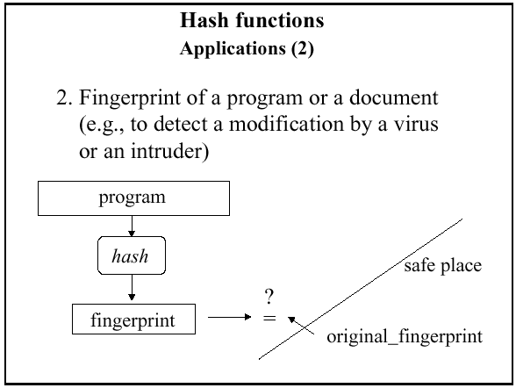

Slide 14
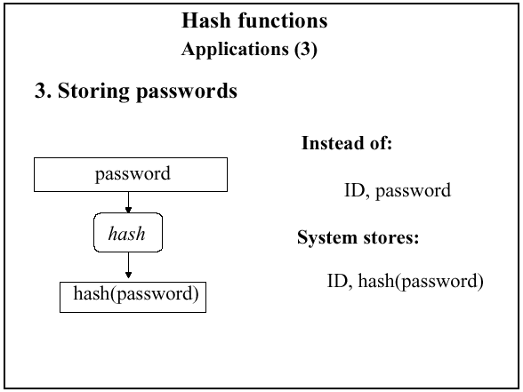
Notes:
用新的口令的HASH值代替原先的口令，更安全。

Slide 15
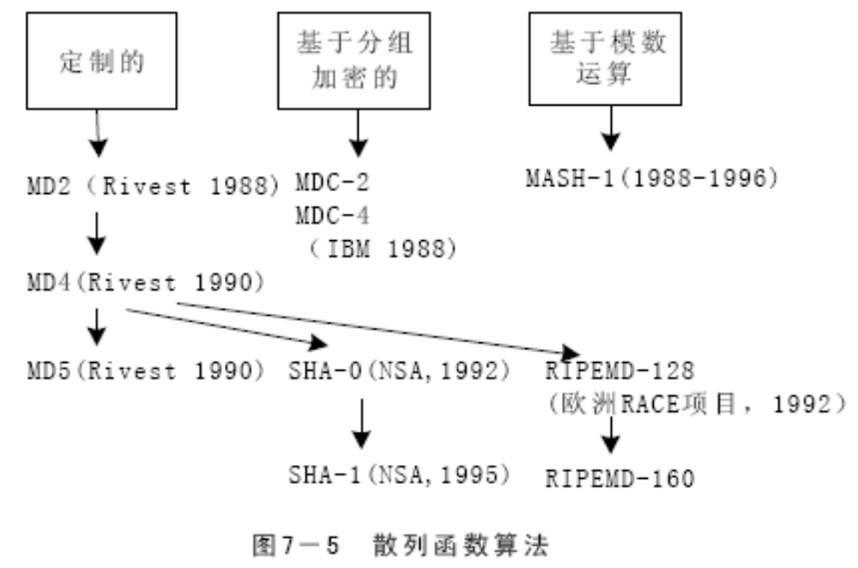
§7－2 散列算法
Notes:
定制(专用)的。

Slide 16
SHA-1 算法逻辑
输入：最大长度为2⁶⁴位的消息；
输出：160位消息摘要；
处理：输入以512位数据块为单位处理；

Slide 17
SHA-1 算法逻辑
步骤1：添加填充位。使数据位的长度 ≡ 448 mod 512
步骤2：添加长度。一个64位块，表示原始消息长度
步骤3：初始化MD缓冲区。160位，表示为5个32位的寄存器
(A,B,C,D,E)。初始化为：
A = 67452301
B = EFCDAB89
C = 98BADCFE
D = 10325476
E = C3D2E1F0
big-endian format

Slide 18
步骤4：以512位数据块为单位处理消息。四轮，每轮20步。
四个基本逻辑函数：f₁,f₂,f₃,f_{4.}
步数 | 16进制
0<= t <=19 | Kt=5A827999
20<=t<=39 | Kt=6ED9EBA1
40<=t<=59 | Kt=8F1BBCDC
60<=t<=79 | Kt=CA62C1D6
步骤5：输出。全部L个512位数据块处理完毕后，输出160位
消息摘要。

Slide 19
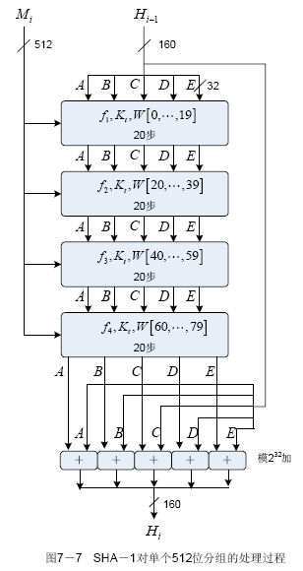

Slide 20
SHA-1总结
CV₀ = IV
CV_{q+1} = SUM₃₂(CV_{q}, ABCDE_{q})
MD = CV_{L}
其中：IV = ABCDE的初始值
ABCDEq=第q轮消息数据块处理最后一轮所得的结果
L = 数据块的个数
SUM₃₂ = 对每一个输入对的字求加模2³²
MD = 最后的消息摘要值

Slide 21
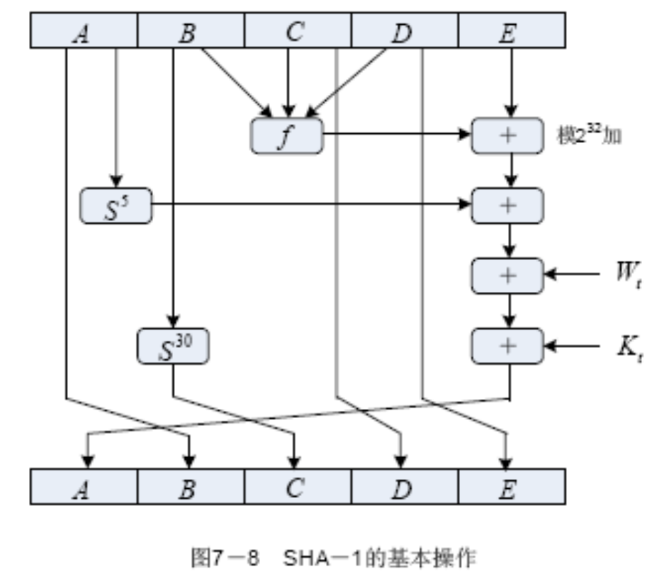
SHA－1压缩函数
Notes:
基本的SHA操作(单步)

Slide 22
SHA-1 压缩函数－单轮逻辑
A,B,C,D,E ← (E + f(t,B,C,D)+S⁵(A) +Wt + Kt),A,S³⁰(B),C,D
其中，
A,B,C,D,E = 缓冲区的5个字
t = 步数，0<= t <= 79
f(t,B,C,D) = 步t的基本逻辑函数
S^{k} = 循环左移k位给定的32位字
Wt = 一个从当前512数据块导出的32位字
Kt = 一个用于加法的常量，四个不同的值
如前定义
+ = 加模2³²

Slide 23
SHA－1逻辑函数的真值表
Step Function Name Function Value
(0≤ t ≤19) f₁ = f(t,B,C,D) (B∧C)∨(B∧D)
(20≤ t ≤39) f₂ = f(t,B,C,D) B⊕C ⊕ D
(40≤ t ≤59) f₃ = f(t,B,C,D) (B∧C)∨(B∧D) ∨(C∧D)
(60≤ t ≤79) f₄ = f(t,B,C,D) B⊕C ⊕ D
B C D f1 f2 f3 f4
0 0 0 0 0 0 0
0 0 1 1 1 0 1
0 1 0 0 1 0 1
0 1 1 1 0 1 0
1 0 0 0 1 0 1
1 0 1 0 0 1 0
1 1 0 1 0 1 0
1 1 1 1 1 1 1

Slide 24
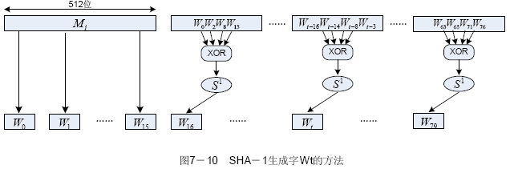
如何计算W_{t}?
W_{t} = S¹(W_{t-16} ⊕ W_{t-14} ⊕ Wt-8 ⊕ W_{t-3} )

Slide 25
SHA-1算法举例
见教材
例7－1

Slide 26
§7－3 消息认证
网络系统安全要考虑:
  用密码保护传送的信息使其不被破译
  就是防止对手对系统进行主动攻击
认证则是防止主动攻击的重要技术，分为实体认证和消息认证
消息认证的目的：
  验证信息来源的真实性，即信源识别
  验证信息内容的完整性

Slide 27
一个纯认证系统的模型
窜扰者
信源
认证编码器
认证译码器
信宿
信道
安全信道
密钥源

Slide 28
系统中：
发送者：通过一个公开的无扰信道将消息送给接收者
接收者：不仅想收到消息本身，而且还要验证消息是否来自合法的发送者及消息是否经过篡改
攻击者：不仅要截收和破译信道中传送的密报，而且可伪造密文送给接收者进行欺诈
实际认证系统还要防止收方、发方之间的相互欺诈
认证系统的功能层次
  底层的认证函数：产生一个用来认证消息的认证标识
  上层的认证协议：基于认证标识提供了一种能使接收方验证消息真实性的机制

Slide 29
认证函数分类
信息加密函数(Message encryption)
  用完整信息的密文作为对信息的认证
信息认证码MAC(Message Authentication Code)
  是对信源消息的一个编码函数
散列函数(Hash Function)
  是一个公开的函数，它将任意长的信息映射成一个固定长度的信息

Slide 30
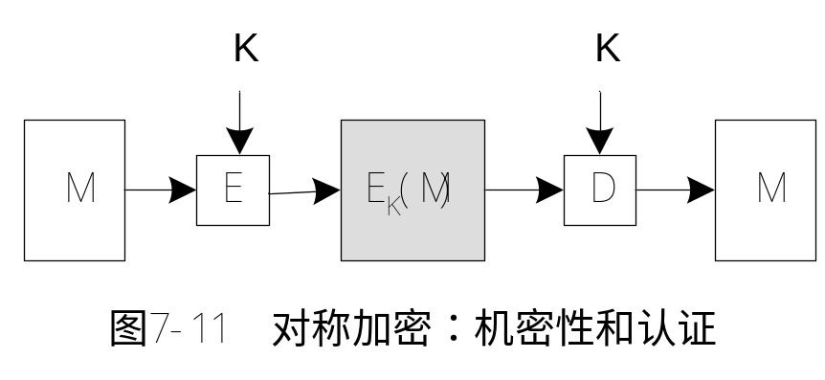
一、基于消息加密的认证
困难性：
  接收方需要确定解密消息的合法性
  确定消息来源的真实性
特点：
  ①提供机密性
  ②提供认证
  ③不能提供数字签名

Slide 31
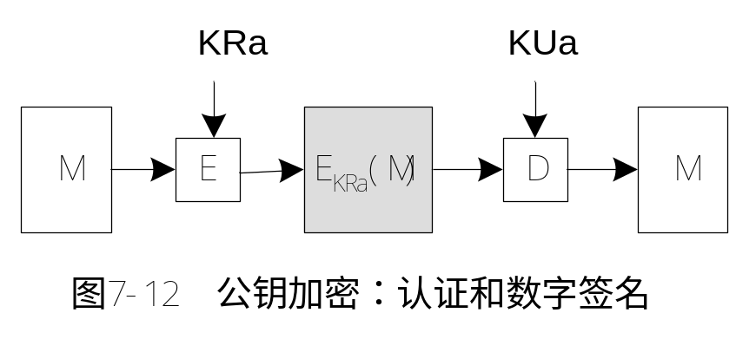
基于公钥密码体制：提供认证
特点：
  能实现数字签名
  提供认证

Slide 32
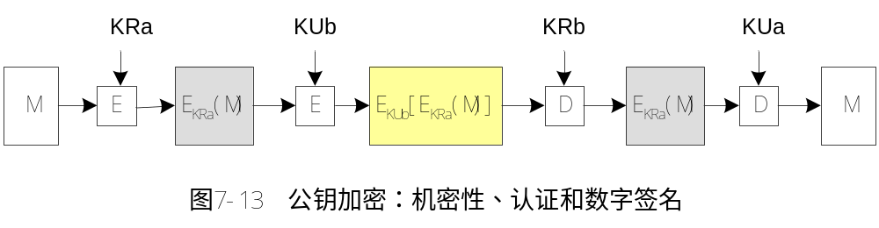
基于公钥密码体制：实现签名、加密和认证
特点：
  提供机密性
  数字签名
  认证
缺点：
  一次完整的通信需要执行公钥算法的加密、解密操作各两次

Slide 33
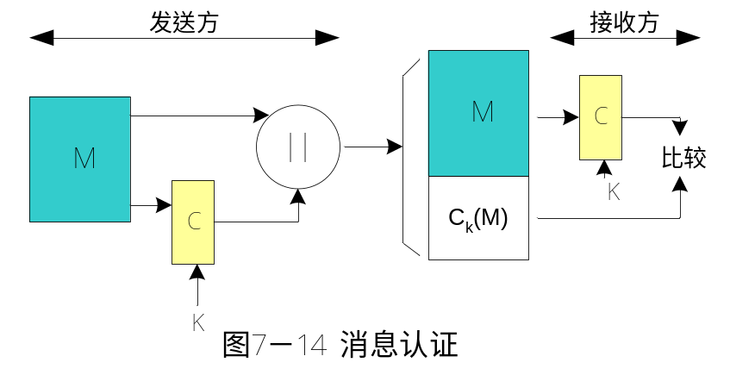
二、基于消息认证码(MAC)的认证
特点：
  MAC函数无需可逆
  收发双方使用相同的密钥，MAC不能提供数字签名
  只提供消息认证，不能提供机密性

Slide 34
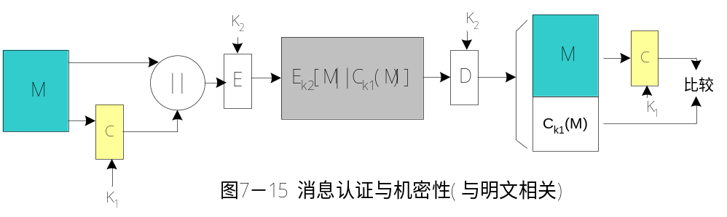
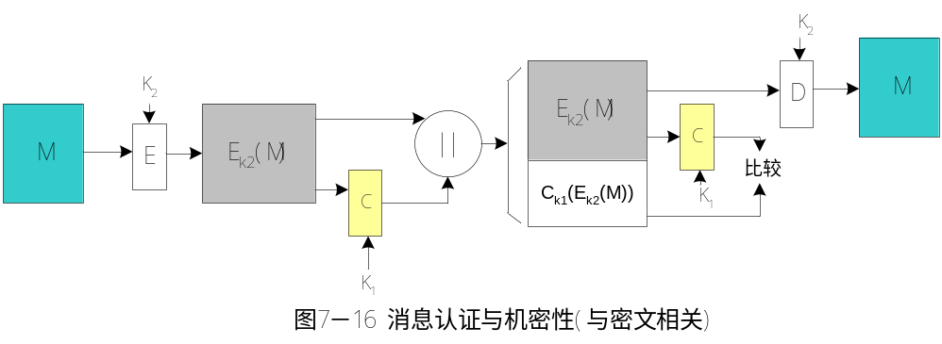
改进方案
特点：提供机密性

Slide 35
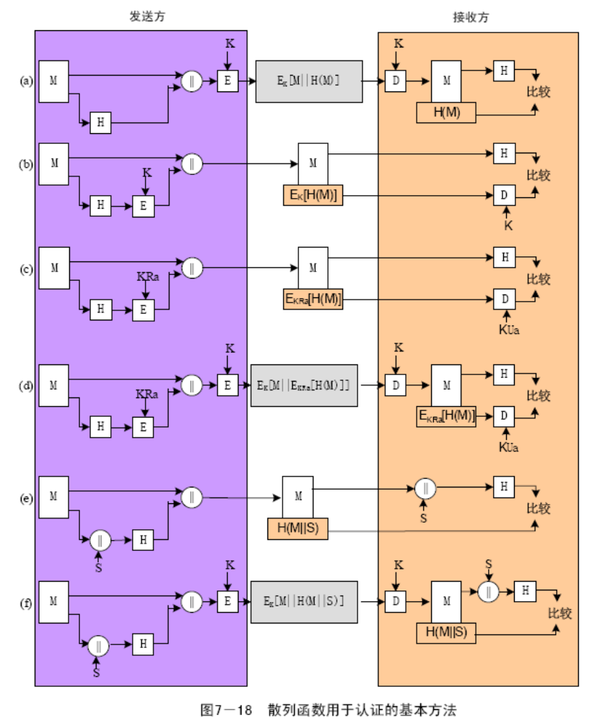
三、基于散列函数(HASH)的认证

Slide 36
认证协议
单向认证 (one-way authentication)
双方认证 (mutual authentication)

Slide 37
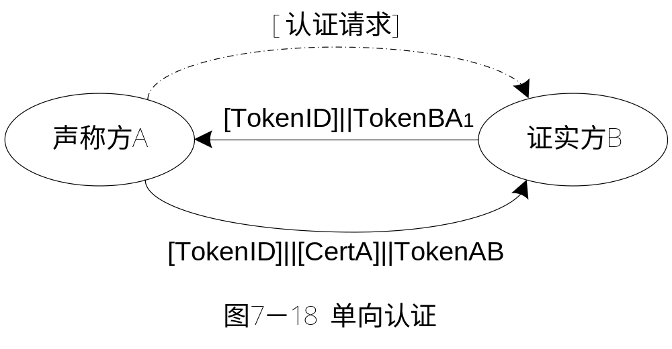
单向认证
E-mail

Slide 38
One-Way Authentication
传统加密方法：
1、A → KDC：ID_{A}||ID_{B}|| N₁
2、KDC → A：E_{Ka}[K_{s} || ID_{B} || N₁ || E_{Kb} [K_{s} || ID_{A}]]
3、A → B： E_{Kb} [K_{s} || ID_{A}] || E_{Ks}[M]
公钥加密方法：
A → B： E_{KUb}[K_{s} ]|| E_{Ks}[M]
A → B： M || E_{KRa}[H(M)]
A → B： E_{KUb} [ M || E_{KRa}[H(M)]]

Slide 39
双向认证协议
最常用的协议
该协议使得通信各方互相认证鉴别对方的身份，然后交换会话密钥
认证的成功取决于：
  声称者与它的密钥间绑定的证实
  声称者基于随机数的数字签名的证实

Slide 40
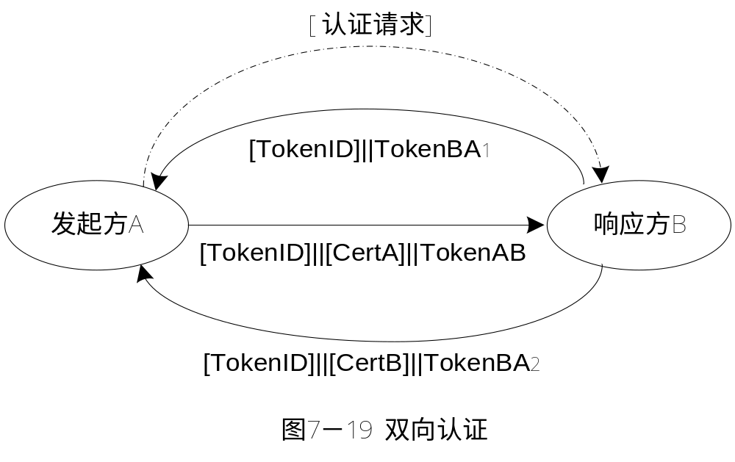
双向认证原理

Slide 41
传统加密方法
Needham/Schroeder Protocol [1978]
1、A → KDC：ID_{A}||ID_{B}||N₁
2、KDC → A：E_{Ka}[K_{s}||ID_{B}||N₁||E_{Kb}[K_{s}||ID_{A}]]
3、A → B： E_{Kb}[K_{s}||ID_{A}]
4、B → A： E_{Ks}[N₂]
5、A → B： E_{Ks}[f(N₂)]
本协议的目的就是要安全地分发一个会话密钥K_{s}给A和B
安全漏洞……
Notes:
P243
这是一个使用KDC的密钥分配的方案。但里面有鉴别的特征。

Slide 42
安全漏洞……
假定攻击方C已经掌握A和B之间通信的一个老的会话密钥。C可以在第3步冒充A利用老的会话密钥欺骗B。除非B记住所有以前使用的与A通信的会话密钥，否则B无法判断这是一个（旧密钥）重放攻击。如果C可以中途阻止第4步的握手信息，则可以冒充A在第5步响应。从这一点起，C就可以向B发送伪造的消息而对B来说认为是用认证的会话密钥与A进行的正常通信。

Slide 43
Denning Protocol [1982] 改进：
1、A → KDC：ID_{A}||ID_{B}
2、KDC → A：E_{Ka}[K_{s}||ID_{B}||T||E_{Kb}[K_{s}||ID_{A}||T]]
3、A → B： E_{Kb}[K_{s}||ID_{A}||T]
4、B → A： E_{Ks}[N₁]
5、A → B： E_{Ks}[f(N₁)]
| Clock - T | < Δt₁ + Δt₂
其中： Δt₁ 是KDC时钟与本地时钟（A或B）之间差异的估计值；
Δt₂ 是预期的网络延迟时间。

Slide 44
新的问题……
必须依靠各时钟均可通过网络同步
如果发送者的时钟比接收者的时钟要快，攻击者就可以从发送者窃听消息，并在以后当时间戳对接收者来说成为当前时重放给接收者（抑制重放攻击）
解决办法
？
强制各方定期检查自己的时钟是否与KDC的时钟同步
采用“临时数”握手协议

Slide 45
KEHN92
1、A → B： ID_{A}||N_{a}
2、B → KDC： ID_{B}||N_{b} || E_{Kb}[ID_{A} || N_{a} || T_{b}]
3、KDC → A： E_{Ka}[ID_{B}||N_{a} ||K_{s}|| T_{b} ] || E_{Kb}[ID_{A} || K_{s} || T_{b}] || N_{b}
4、A → B： E_{Kb}[ID_{A} || K_{s} || T_{b}] || E_{Ks}[ N_{b} ]
同时解决了抑制重放攻击和用旧密钥的重放攻击

Slide 46
公钥加密方法：
一个使用时间戳的方法是：
1、A → AS：ID_{A}||ID_{B}
2、AS → A：E_{KRas}[ID_{A} ||KU_{a} || T ] || E_{KRas}[ID_{B} ||KU_{b} || T ]
3、A → B： E_{KRas}[ID_{A}||KU_{a}|| T] || E_{KRas}[ID_{B} || KU_{b} || T] || E_{KUb}[E_{KRa} [K_{s}||T]]
一个基于临时值握手协议：WOO92b
1、A → KDC：ID_{A}||ID_{B}
2、KDC → A：E_{KRauth}[ID_{B} ||KU_{b}]
3、A → B： E_{KUb}[N_{a} ||ID_{A}]
4、B → KDC： ID_{B}||ID_{A} || E_{KUauth}[N_{a}]
5、KDC → B： E_{KRauth}[ID_{A} ||KU_{a}]|| E_{KUb}[E_{KRauth} [N_{a}||K_{s}|| ||ID_{A} ID_{B}]]
6、B → A： E_{KUa}[E_{KRauth}[ N_{a} ||K_{s} || ||ID_{A} ID_{B}]||N_{b}]
7、 A → B： E_{Ks}[N_{b}]

